Slide 1
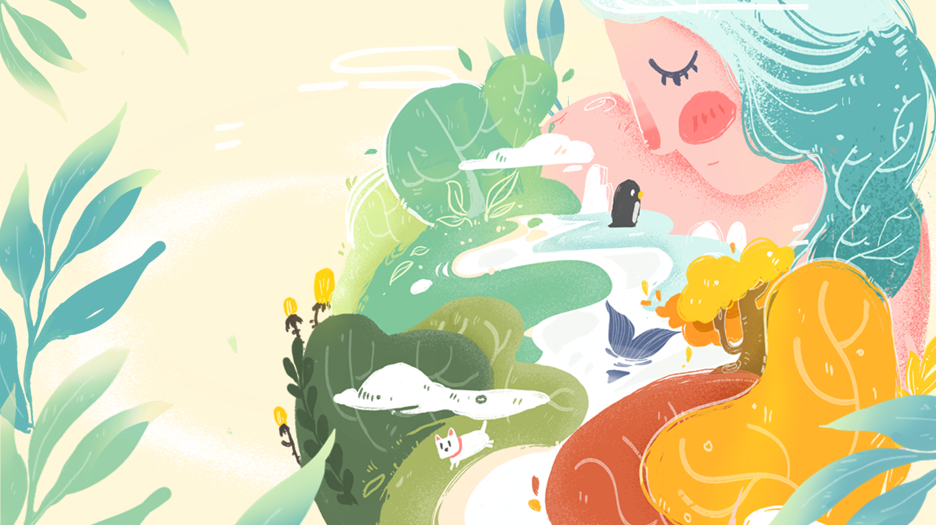
人教部编版 初中语文 七年级上册
猫
郑振铎
教学课件

Slide 2
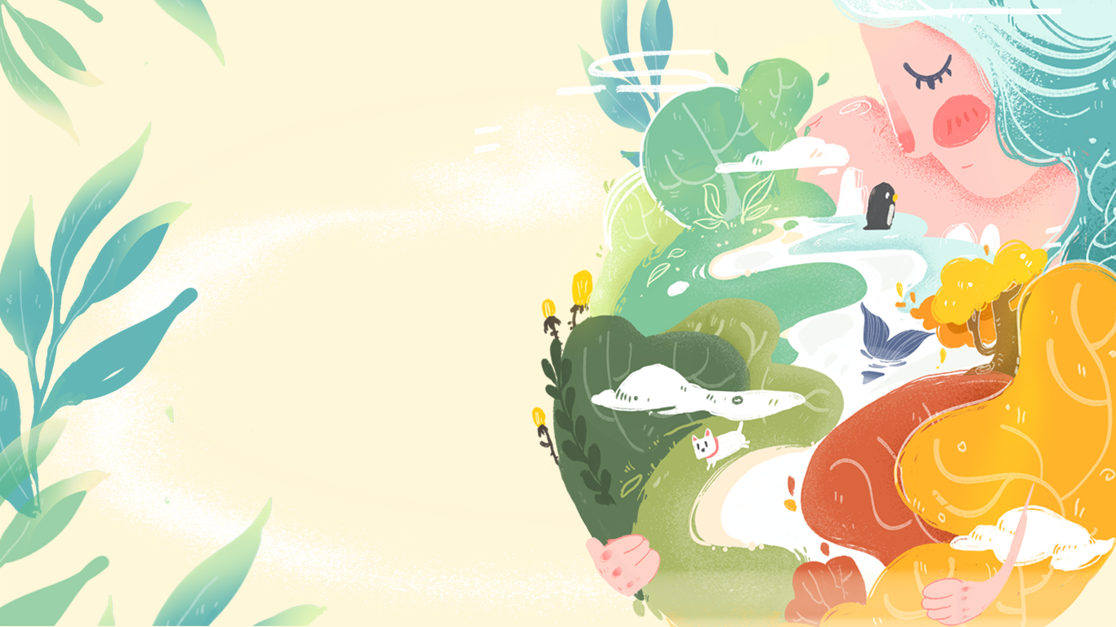

第一节
新 课 导 入

Slide 3

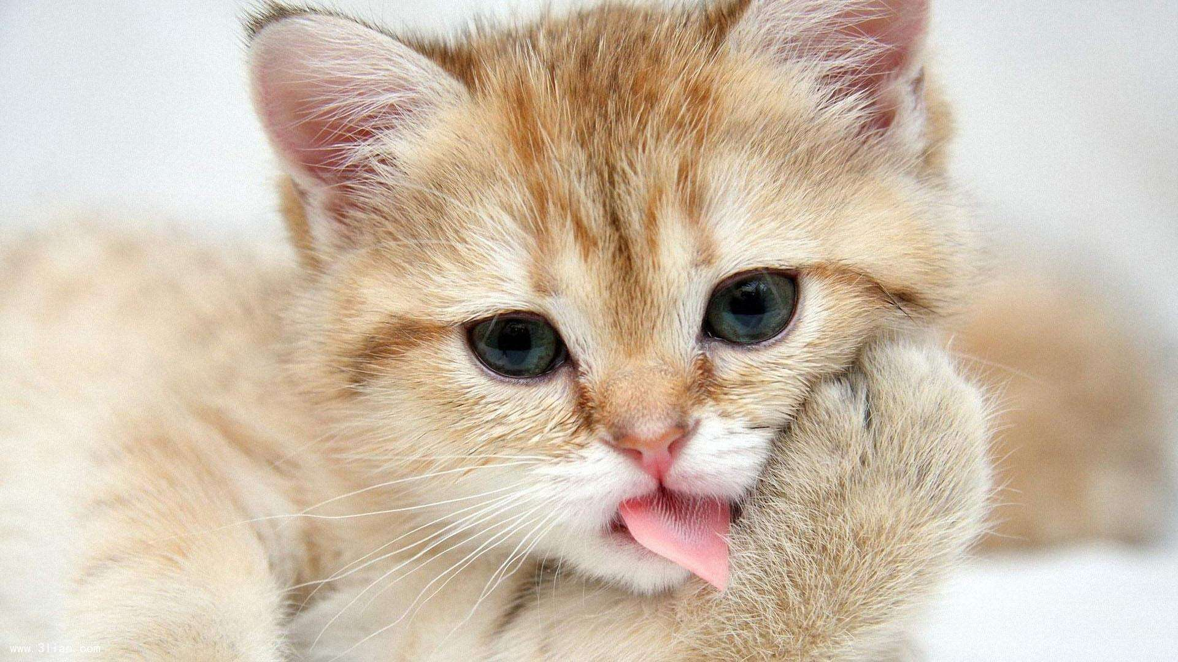
新课导入
整体感知
深入探究
课堂小结
拓展延伸
板书设计
布置作业

Slide 4
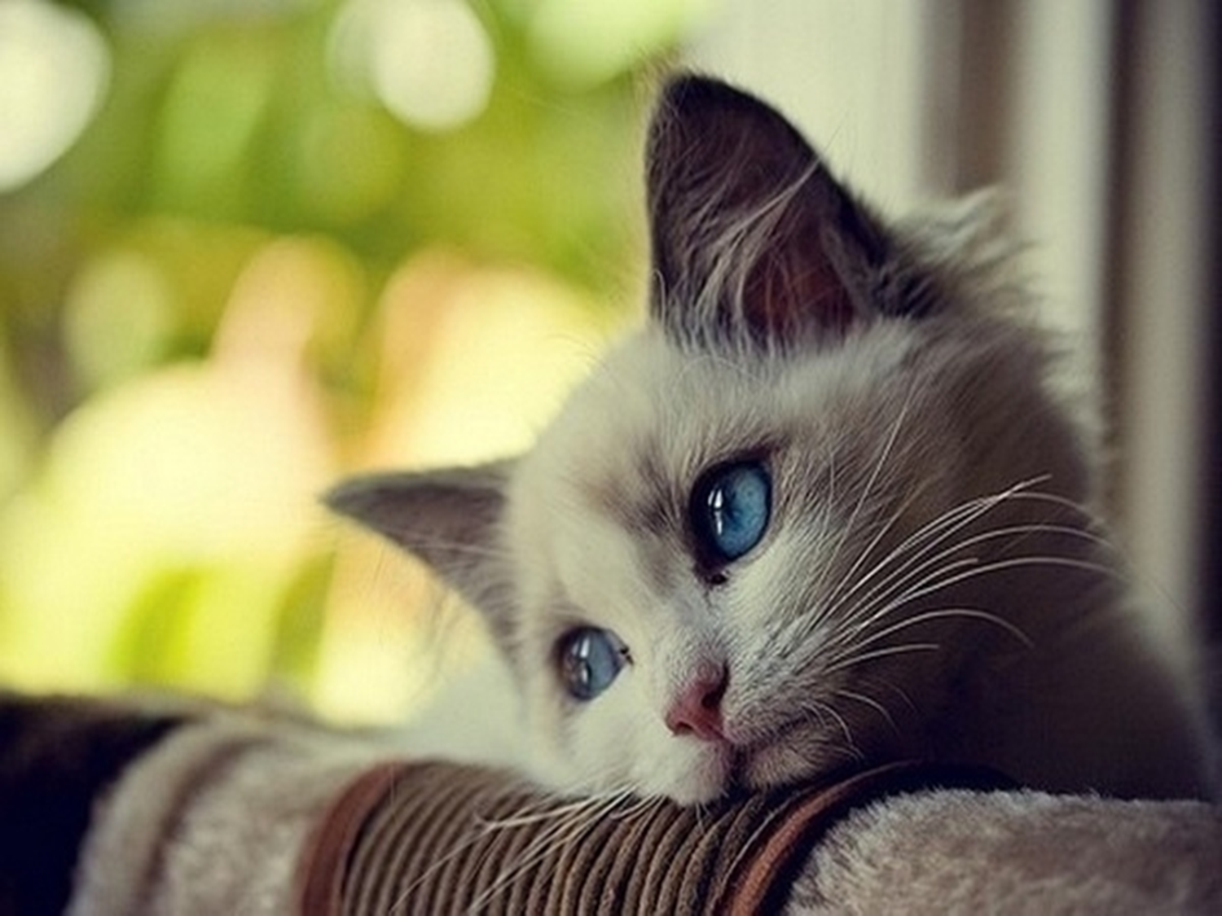
新课导入
整体感知
深入探究
课堂小结
拓展延伸
板书设计
布置作业
新课导入

Slide 5
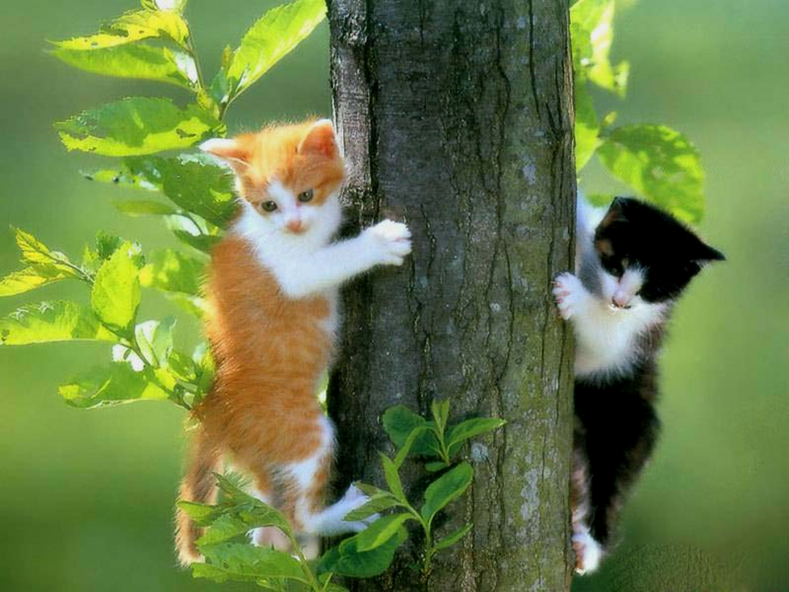
新课导入
整体感知
深入探究
课堂小结
拓展延伸
板书设计
布置作业
新课导入 —— 猫
猫是一种可爱的小动物，很多人因喜爱而养它，我国著名作家郑振铎家里也曾养过三只小猫。今天，让我们随着大师郑振铎，走进这个爱猫的家庭，亲自去体验养猫的快乐与悲伤！

Slide 6
第二节
整 体 感 知

Slide 7

新课导入
整体感知
深入探究
课堂小结
拓展延伸
板书设计
布置作业
整体感知—— 学习目标
1.积累字词、理解文章内容。
2.复述三只猫的故事，从三只猫的故事中体会文章的思想感情及蕴含的人生哲理。
3.理解作者同情弱小、勇于自省的精神，感受爱心所带来的和谐境界；学会关爱动物，珍视生命。

Slide 8
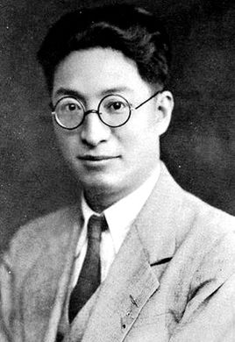
新课导入
整体感知
深入探究
课堂小结
拓展延伸
板书设计
布置作业
整体感知—— 作家作品
郑振铎(1898—1958)，福建长乐县人。现代作家、文学家，我国新文化运动的倡导者之一。1958年10月17日他率领中国文化代表团出国访问，翌日因飞机失事遇难殉职。
他的主要著作有《欧行日记》《海燕》《山中杂记》等 。

Slide 9
新课导入
整体感知
深入探究
课堂小结
拓展延伸
板书设计
布置作业
整体感知—— 写作背景
《猫》最初发表在1925年。在此之前郑振铎等人发起成立了文学创作团体——文学研究会。他们的创作大都以现实人生问题为题材。郑振铎主要探究的是自由平等、个性解放等问题。他在小说中毫不讳饰地表达了自己同情弱小、无辜，谴责专制、强权，弘扬公道、民主、博爱的思想和心情。

Slide 10

新课导入
整体感知
深入探究
课堂小结
拓展延伸
板书设计
布置作业
整体感知—— 生字正音
自主朗读课文，读准节奏和字音。
wū sè
sǒng yǒng
lǚ
quán
污 涩
怂 恿
一 缕
蜷 伏
chàng
zǔ
líng
chéng jiè
怅 然
诅 骂
红 绫
惩 戒

Slide 11
新课导入
整体感知
深入探究
课堂小结
拓展延伸
板书设计
布置作业
整体感知—— 生字正音
nüè
wū jǐ
dīng zhǔ
yōu yù
虐 待
屋 脊
叮 嘱
忧 郁
níng wàng
wèi qián
凝 望
畏 罪 潜 逃

Slide 12
新课导入
整体感知
深入探究
课堂小结
拓展延伸
板书设计
布置作业
整体感知—— 理解词语
污涩：肮脏且不光滑。
提心吊胆：形容十分担心或害怕。
怅然：因不如意而感到不痛快。
蜷伏：弯曲身体卧着。
惩戒：通过处罚来警戒。

Slide 13
新课导入
整体感知
深入探究
课堂小结
拓展延伸
板书设计
布置作业
整体感知—— 理解词语
畏罪潜逃：犯罪后害怕受制裁而逃走。畏罪：犯了罪怕受制裁。
妄下断语：胡乱地说出断定的话；随便地下结论。
虐待：指用残暴狠毒的手段对待某些人或某些事物。
怂恿：鼓动别人去做某事。
悲楚：内心十分悲痛;悲哀痛苦。

Slide 14


新课导入
整体感知
深入探究
课堂小结
拓展延伸
板书设计
布置作业
整体感知—— 听课文朗读，整体感知课文
听课文朗读，感知课文内容。

Slide 15

新课导入
整体感知
深入探究
课堂小结
拓展延伸
板书设计
布置作业
整体感知—— 听课文朗读，整体感知课文
《猫》课文朗读

Slide 16
新课导入
整体感知
深入探究
课堂小结
拓展延伸
板书设计
布置作业
整体感知
理清文章结构
第一部分(第1～2自然段)：写第一只猫的故事。
第二部分(第3～14自然段)：写活泼可爱的第二只猫不幸亡失的故事。
第三部分(第15～34自然段)：写第三只猫的故事，且其死亡让“我”难过自责。

Slide 17
第三节
深 入 探 究

Slide 18

新课导入
整体感知
深入探究
课堂小结
拓展延伸
板书设计
布置作业
深入探究——1.列表比较三只猫的故事
 | 来 历 | 外 形 | 性 情 | 在家中的地位 | 结局 | 对我的 影响
第一次： 花白猫 （1—2）
花白的毛，“如带着泥土的白雪球似的”
从隔壁
要来的
一缕
酸辛
很活泼
招人喜爱
病死

Slide 19
新课导入
整体感知
深入探究
课堂小结
拓展延伸
板书设计
布置作业
深入探究——1.列表比较三只猫的故事
 | 来 历 | 外 形 | 性 情 | 在家中的地位 | 结局 | 对我的 影响
第二次： 小黄猫 （3—14）
怅然
愤恨
诅咒
路人
活泼、会爬树、捉鼠
被一个
过路人
捉去了
从舅舅家要来的
浑身黄色
全家人都喜爱它

Slide 20
新课导入
整体感知
深入探究
课堂小结
拓展延伸
板书设计
布置作业
深入探究——1.列表比较三只猫的故事
 | 来 历 | 外 貌 | 性 情 | 在家中的地位 | 结局 | 对我的 影响
第三次： 丑猫（15—34）
毛色花白，并不好看，又很瘦，烧脱了好几块毛之后，样子更难看了
若有若无，大家不喜欢，不大注意它
被冤枉、误打、流浪而死
更难过得多
永不养猫
遭人遗
弃，拾
来的
忧郁
懒惰

Slide 21
新课导入
整体感知
深入探究
课堂小结
拓展延伸
板书设计
布置作业
深入探究——2.还原芙蓉鸟被害案
■案发现场的情况：
■嫌疑犯案发前表现：
■嫌疑犯案发后表现：
■对嫌疑犯惩罚方式：
鸟死了一只，一条腿被咬去了，笼板上都是血。羽毛松散着，好像曾与它的敌人挣扎了许久。
对这对黄鸟似乎特别注意，常对鸟笼凝望。
冤案！
躺在露台板上晒太阳，嘴里好像还吃着什么。
拿起木棍追过去打了一下，以为惩戒的不够。

Slide 22
新课导入
整体感知
深入探究
课堂小结
拓展延伸
板书设计
布置作业
深入探究——品味语言
“自此，我家好久不养猫。”这句话在文中起什么作用？
【1】结构上，起承上启下（过渡）的作用；
【2】内容上，既是对前两次养猫经历的总结，又为第三次养猫做铺垫；
【3】情感上，体现作者对失去美好事物感伤、难过的心情。

Slide 23
新课导入
整体感知
深入探究
课堂小结
拓展延伸
板书设计
布置作业
深入探究——品味语言
“我很愤怒，叫道：‘一定是猫，一定是猫！’于是立刻便去找它。” 这句话用了什么修辞手法？有何作用？
【1】 反复；
【2】用极其肯定的语气表明“我”认定这件事一定是花白猫所为，“我”对花白猫充满了愤恨，为下文棒打它提供了理由。

Slide 24
新课导入
整体感知
深入探究
课堂小结
拓展延伸
板书设计
布置作业
深入探究——品味语言
体会“自此，我家永不养猫”，这句话也是全文的结尾，它在内容和结构上有什么作用？
这句话在内容上是对全文的总结。“我”目睹了前两只猫的不幸后，又亲手制造了第三只猫的悲剧，深感愧疚，为了不让这样的悲剧重演下去，“自此，我家永不养猫”。这句话与文章的开头遥相呼应，在结构上形成了首尾呼应。

Slide 25
新课导入
整体感知
深入探究
课堂小结
拓展延伸
板书设计
布置作业
深入探究——写作借鉴
1．情节曲折，结构严谨。
猫是本文记叙的中心。文章围绕这个中心叙写了三个故事。每个故事都以养猫与猫的亡失为线索展开，都有发生、发展和结局，具有相对的完整性。三个故事又按时间顺序排列，组成一串，构成一段家庭养猫的悲剧史：得猫养猫亡失，再得猫再养猫再亡失，复得猫复养猫复亡失―→永不养猫。情节三起三落，层层推进。

Slide 26
新课导入
整体感知
深入探究
课堂小结
拓展延伸
板书设计
布置作业
深入探究——写作借鉴
2．抓住特征细致描写，描写逼真传神。
作者写了三只猫，三只猫各有各的特点，各有各的性格。第一只猫活泼天真，常“在廊前太阳光里滚来滚去”。第二只猫“更有趣，更活泼”，它不仅乱跑，还会爬树，会扑蝴蝶，会捉老鼠。它不怕生人，常跑到街上晒太阳。第三只猫懒惰、忧郁，不喜欢“玩游”，常常“蜷伏”，还钻到火炉底下，跳上桌子凝望鸟笼。对三只猫的描写都抓住了其最明显的特征，且描写逼真。

Slide 27
第四节
课 堂 小 结

Slide 28


新课导入
整体感知
深入探究
课堂小结
拓展延伸
板书设计
布置作业
课堂小结
本文写的是猫，作者却巧妙地借物抒情，曲折地表达了同情、怜爱弱小者的思想感情。
本文组织材料的特点是前后连贯、首尾呼应，文章在结构上严丝合缝，条理清晰。

Slide 29
第五节
拓 展 延 伸

Slide 30

新课导入
整体感知
深入探究
课堂小结
拓展延伸
板书设计
布置作业
拓展延伸
1. “我”家养的三只猫，无论怎样，结局都是不幸的，对于它们的悲剧命运，你有什么感想？

Slide 31
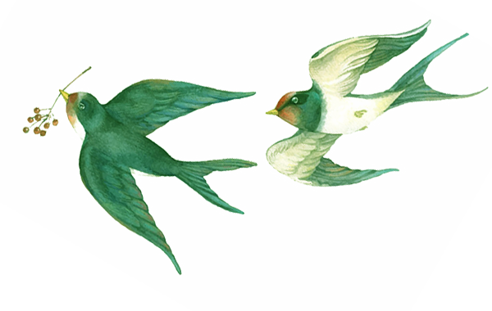
新课导入
整体感知
深入探究
课堂小结
拓展延伸
板书设计
布置作业
拓展延伸
弱小——命运不能自立。在不合理的社会中，它们的悲剧命运是具有必然性的。人的个性需要自我完善，不受欢迎的人，往往成为冤案的牺牲品。

Slide 32
新课导入
整体感知
深入探究
课堂小结
拓展延伸
板书设计
布置作业
拓展延伸
2.本文对你的启示是什么？

Slide 33
新课导入
整体感知
深入探究
课堂小结
拓展延伸
板书设计
布置作业
拓展延伸
无论做任何事情，千万不能凭个人好恶带着某种 私心和偏见，违背客观实际情况去加以处置，否则就会出偏差，甚至造成无法补救的严重过失。

Slide 34
第六节
板 书 设 计

Slide 35

新课导入
整体感知
深入探究
课堂小结
拓展延伸
板书设计
布置作业
板书设计
第一次养猫：难过、酸辛
第二次养猫：怅然、愤恨
第三次养猫：受伤、愧疚
猫

Slide 36
第七节
布 置 作 业

Slide 37
新课导入
整体感知
深入探究
课堂小结
拓展延伸
板书设计
布置作业
布置作业——当堂作业
下列词语书写有误的一项是 ( )
A. 藤椅 露台 消耗 叮咛
B. 污涩 饥饿 郁闷 预警
C. 酸辛 安详 娱乐 烧脱
D. 鸟茏 辩护 虐待 悲楚
D

Slide 38

新课导入
整体感知
深入探究
课堂小结
拓展延伸
板书设计
布置作业
布置作业——课后作业
找出你喜欢的段落。标出语句中重音和停连。在小组里朗读，互相评价。

Slide 39
谢
谢
观
看

